Slide 1
Orientação a Objetos

Slide 2
Tópicos
Histórico OO: Linguagens, métodos e UML
Fundamentos de OO
Conceitos de OO
Diagramas UML principais (Casos de Uso, Classes, Sequência, Estados, Atividades)

Slide 3
Histórico OO - Linguagens
Simula 67 (1964-1967)
Puras
Smalltalk
Eiffel
Ruby
Com conceitos/elementos OO
C++
Java
C#
Python

Slide 4
Histórico OO - Métodos
OOSE (Object-Oriented Software Engineering
OMT (Object Modeling Technique)
Booch
Fusion
Shlaer-Mellor
Coad-Yourdon

Slide 5
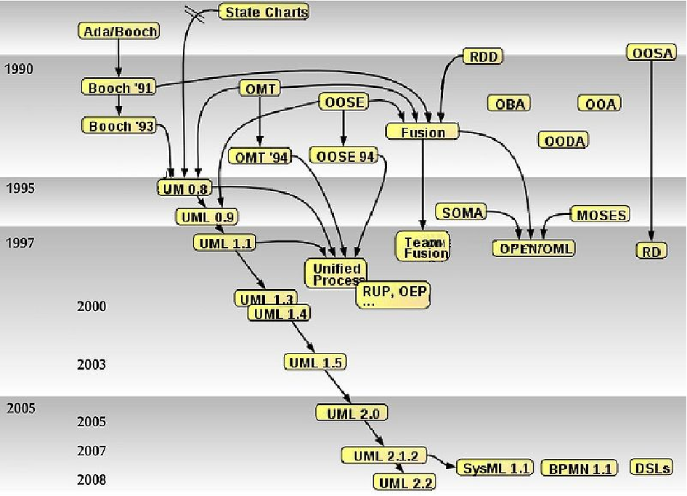

Slide 6
Fundamentos de OO
Qualquer coisa é um objeto.
Objetos realizam tarefas através da requisição de serviços a outros objetos.
Cada objeto pertence a uma determinada classe . Uma classe agrupa objetos similares.
A classe é um repositório para comportamento associado ao objeto.
Classes são organizadas em hierarquias.

Slide 7
Fundamentos de OO
O paradigma da orientação a objetos visualiza um sistema de software como uma coleção de agentes interconectados chamados objetos.
Cada objeto é responsável por realizar tarefas específicas.
É através da interação entre objetos que uma tarefa computacional é realizada.
Um sistema de software orientado a objetos consiste de objetos em colaboração com o objetivo de realizar as funcionalidades deste sistema.

Slide 8
Conceitos e Princípios de OO
Conceitos
Classe
Objeto
Mensagem
Princípios
Encapsulamento
Polimorfismo
Generalização (Herança)
Composição

Slide 9
Objetos e Classes
O mundo real é formado de coisas.
Na terminologia de orientação a objetos, estas coisas do mundo real são denominadas objetos.
A descrição de um grupo de objetos é denominada classe de objetos, ou simplesmente de classe.

Slide 10



O que é uma classe?
Uma classe é um molde para objetos.
Um objeto é uma instância de uma classe.
Uma classe é uma abstração das características relevantes de um grupo de coisas do mundo real.

Slide 11
Classe vs. Objeto
Objetos são abstrações de entidades que existem no mundo real.
Classes são definições estáticas, que possibilitam o entendimento de um grupo de objetos.
CUIDADO : estes dois termos muitas vezes são usados indistintamente em textos sobre orientação a objetos .

Slide 12
Mensagens
Para que um objeto realize alguma tarefa, deve haver um estímulo enviado a este objeto.
Um objeto pode responder a estímulos a ele enviados
Independentemente da origem do estímulo, quando ele ocorre, diz-se que o objeto em questão está recebendo uma mensagem.
Uma mensagem é uma requisição enviada de um objeto a outro para que este último realize alguma operação.

Slide 13
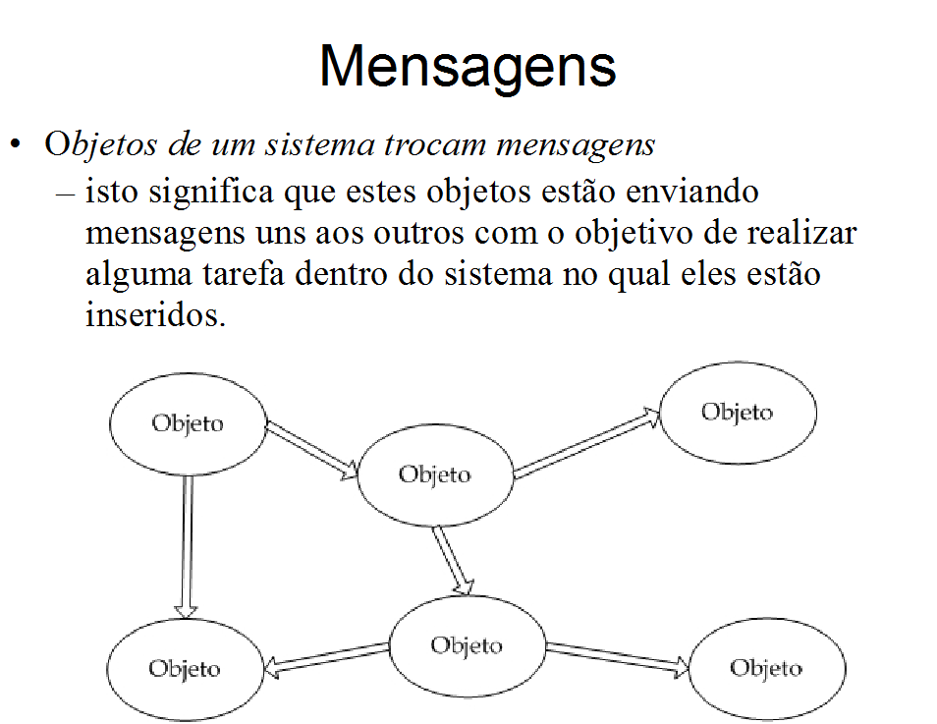

Slide 14
Encapsulamento
Objetos possuem comportamento.
O termo comportamento diz respeito a que operações são realizadas por um objeto e também de que modo estas operações são executadas.
De acordo com o encapsulamento, objetos devem “esconder” a sua complexidade.
Esse princípio aumenta qualidade do SSOO, em termos de:
Legibilidade
Clareza
Reuso

Slide 15
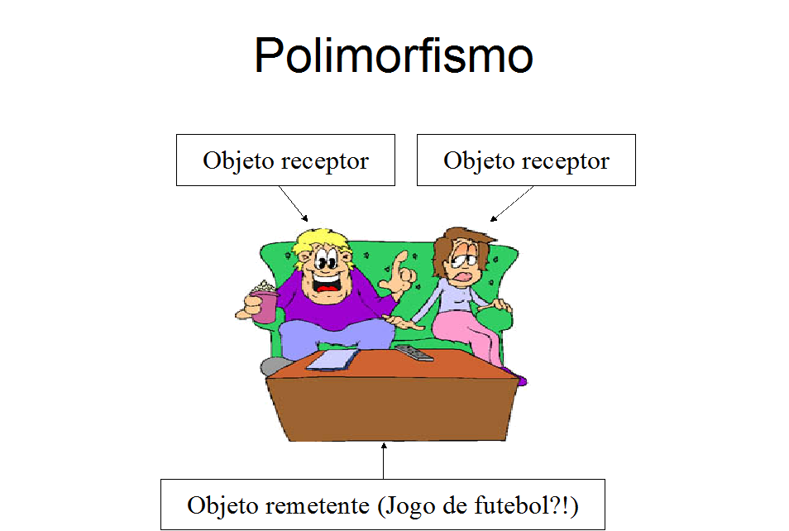
Polimorfismo

Slide 16
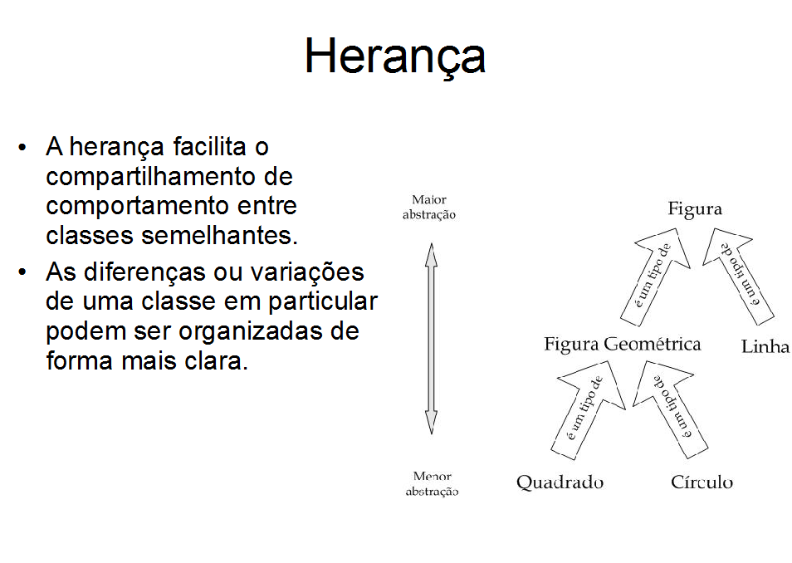

Slide 17
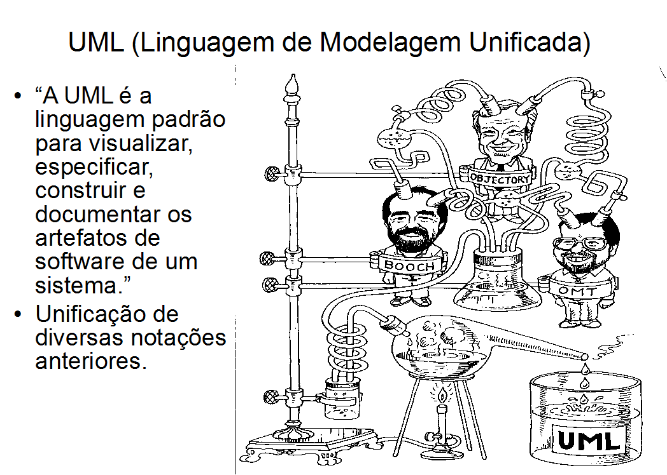

Slide 18
UML (Unified Modeling Language)
UML é...
uma linguagem visual.
independente de linguagem de programação.
independente de processo de desenvolvimento.
UML não é...
uma linguagem programação
um processo de desenvolvimento.
Os artefatos gráficos produzidos de um sistema OO são definidos através dos diagramas da UML.

Slide 19
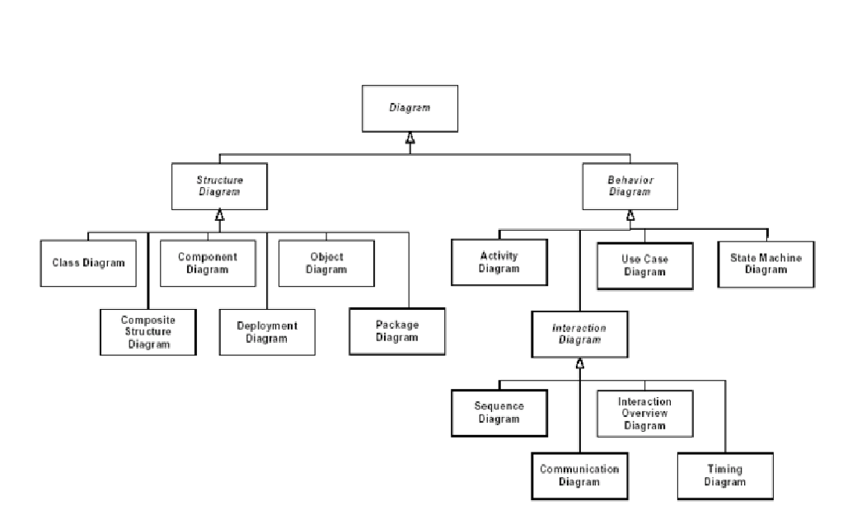
Diagramas da UML 2.x

